Slide 1
Multilayer Switch(다계층스위치)
구분 | L2 Switch | L3 Switch | L4 Switch | L7 Switch
포워딩기준 | 2계층 (MAC Address) | 3계층 (IP Address) | 4계층 (IP address + Port 번호 ) | 7계층 (IP address + Port 번호+ Content)
기능 | Switching - Learning - Forwarding - Filtering | Switching Routing | L3 Switch Load Balance | L4 Switch Security Content 인식
주요 용도 | Frame 전송 | Packet 전송 | FLB SLB | FLB SLB Security
Notes:
일반적으로 대부분의 LAN 환경에서는 Switch가 많이 사용되며 기능과 용도에 따라 세분화 되어 사용되고 있다.

Slide 2
1
2
3
4
A.M
B.M
C.M
D.M
192.168.1.10
192.168.1.40
192.168.1.20
192.168.1.30
www.test.com
50010 | 80
192.168.1.10 | 192.168.4.10
A.M | D.M
송Port 수Port
송신지IP 수신지IP
송MAC 수MAC

Slide 3

L4 Switch
192.168.10.10
Web#1
192.168.10.20
http://200.1.1.10
Web#2
192.168.10.30
200.1.1.10
200.1.1.10:80 | 192.168.10.10
 | 192.168.10.20
200.1.1.10:443 | 192.168.10.30
 | 192.168.10.40
Web#3
https://200.1.1.10
192.168.10.40
Web#4

Slide 4

L7 Switch
192.168.10.10
Web#1
192.168.10.20
https://www.test.com
Web#2
192.168.10.30
200.1.1.10
www.test.com 200.1.1.10:443 | 192.168.10.10
 | 192.168.10.20
m.test.com 200.1.1.10:443 | 192.168.10.30
 | 192.168.10.40
Web#3
https://m.test.com
192.168.10.40
Web#4

Slide 5
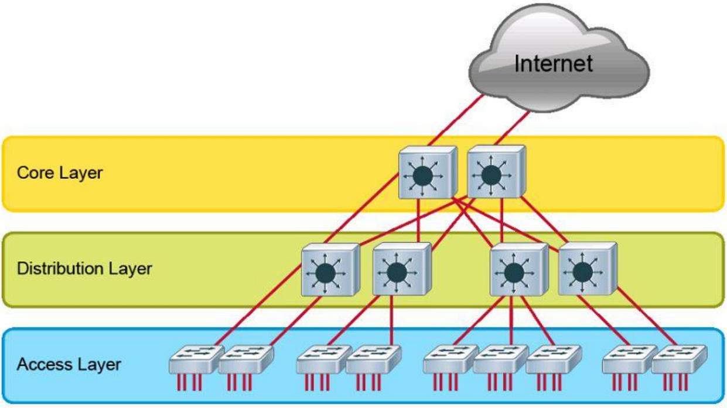
사내망 구성도

Slide 6
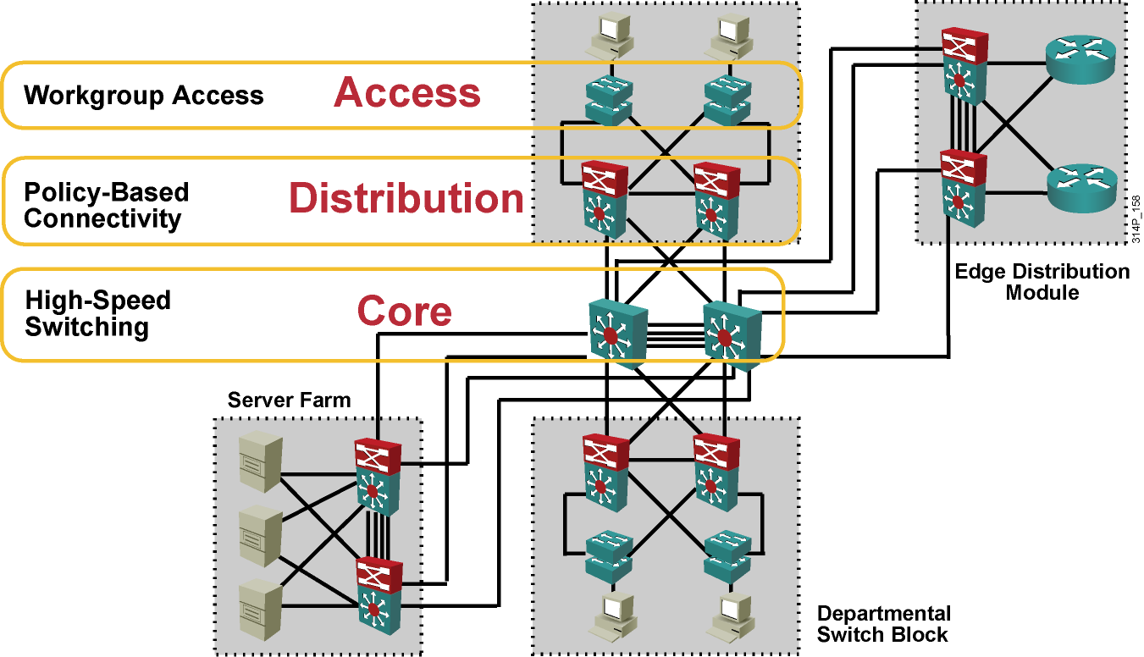
❶ 구성도

Slide 7
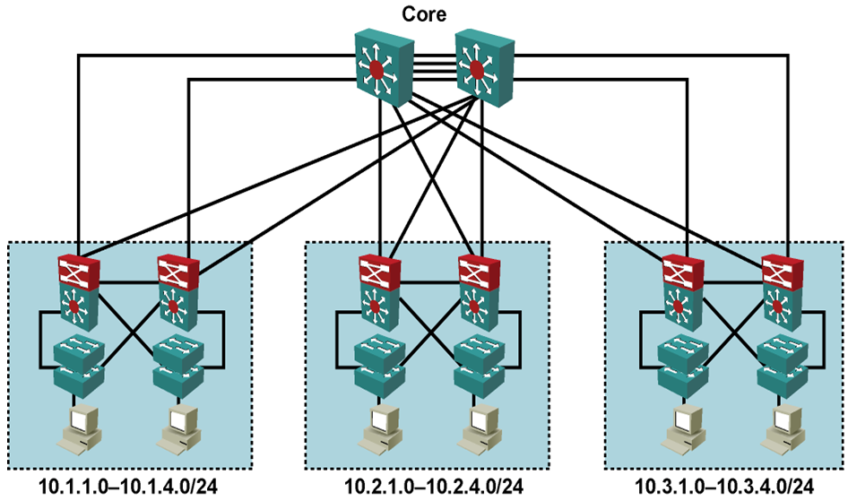
❷ 구성도

Slide 8
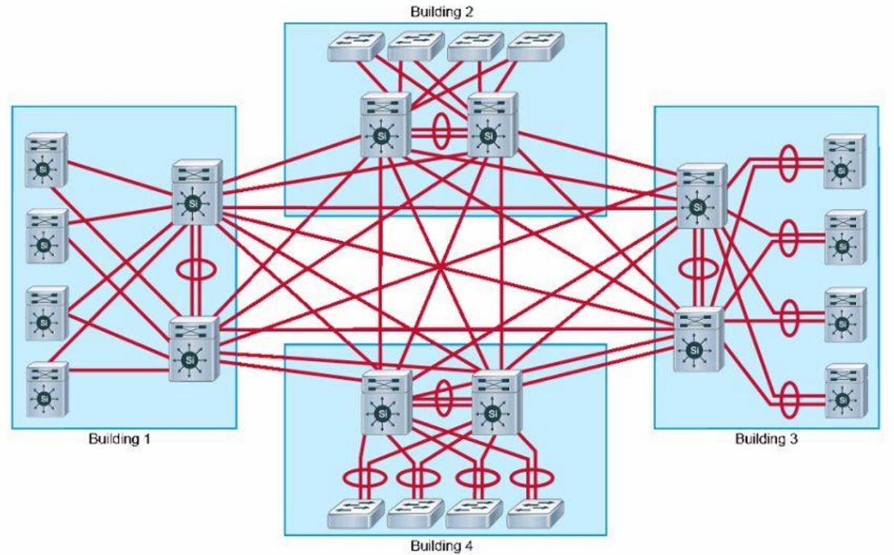
❸ 구성도

Slide 9
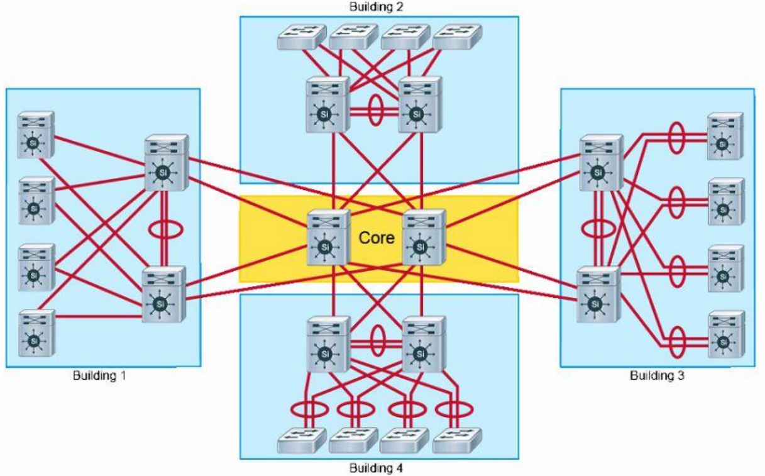
❹ 구성도

Slide 10





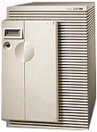
Internet
과천센터
❺ 구성도
C7513
C4000
AP
PIX520
C2980
17층
4층
C4201
C6509
16층
Back Bone
3층
15층
2층
C3548XL
4층 서버 Farm(26대)
14층
1층
Notes:
업무에 바로 쓰는 네트워크 기술

Slide 11
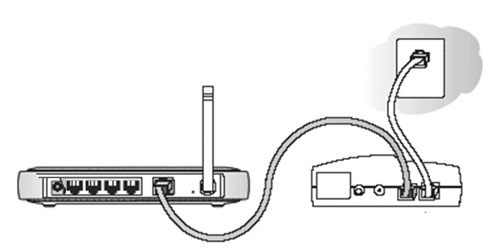
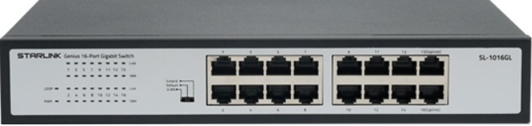

❻ 구성도

Slide 12
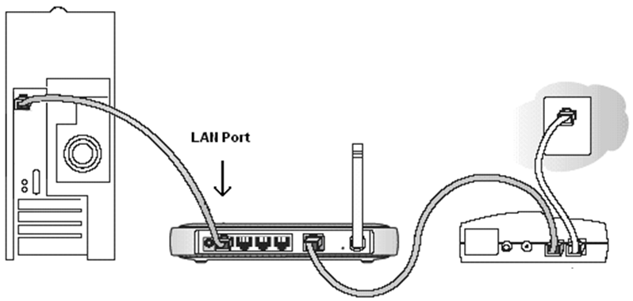
❼ 구성도
유/무선 공유기
모뎀
Notes:
12

Slide 13
SoHo(Small office/home office)에서의 NAT
공유기 기능
패킷 전달
DHCP
NAT
❶ 컴퓨터
❷ 유/무선 공유기
❸ 모뎀
Notes:
13

Slide 14
NAT 기능
네트워크 주소 변환 (Network Address Translation)
송신지 또는 수신지 IP address를 다른 주소로 변환
Source NAT(SNAT)와 Destination NAT(DNAT)
송신지 IP
수신지 IP
송신지 IP
수신지 IP
192.168.1.10 | 200.10.10.10
192.168.1.10 | 200.10.10.10
❶ SNAT
❷ DNAT
172.16.1.10 | 200.10.10.10
192.168.1.10 | 10.10.10.10
Notes:
변환하는 주소 필드가 무엇이냐에 따라 SNAT와 DNAT로 분류
- SNAT는 송신지IP 필드에 주소를 다른 주소로 변환
- DNAT는 수신지 IP 필드에 주소를 다른 주소으로 변환

Slide 15
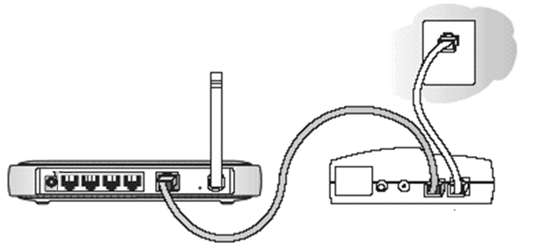

Internet
DHCP
사설망
www.test.com
200.10.10.10
192.168.1.30
192.168.1.10
192.168.1.20

Slide 16
Internet
NAT 테이블
변환 전 | 변환 후
192.168.1.10 | 30.1.120.8
192.168.1.20
192.168.1.30
30.1.120.8 | 200.10.10.10
NAT
송신지IP(B) 수신지 IP
송신지IP(A) 수신지 IP
192.168.1.30 | 200.10.10.10
www.test.com
200.10.10.10
192.168.1.30
192.168.1.10
192.168.1.20
사설망
사설 IP 주소를 공인 IP 주소로 변환
Notes:
192.168.1.30이라는 사설IP주소는 30.1.120.8이라는 공인IP로 변환하여 웹서버에 서비스를 받게 된다.

Slide 17
Source NAT
NAT Table
수Port 송Port 수IP 송IP
192.168.1.10 → 11.11.11.11
80 | 50030 | 22.22.22.22 | 11.11.11.11
NAT
ROUTER
ROUTER
192.168.1.10/24
22.22.22.22/24
80 | 50030 | 22.22.22.22 | 192.168.1.10
수Port 송Port 수IP 송IP
NAT
ROUTER
ROUTER
NAT
192.168.1.10/24
192.168.2.20/24

Slide 18
NAT Table
22.22.22.22 → 192.168.2.20
NAT
ROUTER
ROUTER
NAT
192.168.1.10/24
192.168.2.20/24
Destination NAT
NAT Table
NAT Table
192.168.1.10 → 11.11.11.11
22.22.22.22 → 192.168.2.20
NAT
ROUTER
ROUTER
NAT
192.168.1.10/24
192.168.2.20/24
80 | 50030 | 22.22.22.22 | 11.11.11.11
80 | 50030 | 192.168.2.20 | 11.11.11.11
수Port 송Port 수IP 송IP
수Port 송Port 수IP 송IP

Slide 19

기업망에서의 NAT
지사 Network
방화벽(NAT)
Network
ROUTER
Internet
사설 망 (172.16.x.x)
공인(public) Address 사용

Slide 20
Network 주소
호스트 비트가 모두 0인 주소
Direct Broadcast 주소
호스트 비트가 모두 1인 주소
Limited Broadcast 주소
255.255.255.255
DHCP 클라이언트가 DHCP 서버를 찾을 경우 사용
Loopback 주소
Class A에 속한 127이며 호스트 부분의 값은 지정되지 않은 값
패킷 송수신 과정에 대한 시스템 내부 테스트시 주로 사용

Slide 21
CIDR 기반의 서브넷팅
적용예)
192.168.1.0/24 ➔ 192.168.1.0/26
Network ID bit (24개)
Host ID bit(8개)
192 |  |  |  |  |  |  |  | 168 |  |  |  |  |  |  |  | 1 |  |  |  |  |  |  |  | 0
1 | 1 | 0 | 0 | 0 | 0 | 0 | 0 | 1 | 0 | 1 | 0 | 1 | 0 | 0 | 0 | 1 | 0 | 0 | 0 | 0 | 0 | 1 | 0 | 0 | 0 | 0 | 0 | 0 | 0 | 0 | 0
SubnetIDbit(2개)
HostIDbit (6개)
디폴트 서브넷 마스크에서 네트워크 ID 비트수를 늘리고
호스트 ID 비트 수를 줄이는 것
- 디폴트 그룹보다 그룹 수 증가
- 그룹당 호스트 수 감소

Slide 22
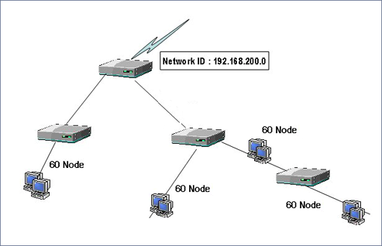
FLSM( Fixed Length Subnet Mask ) example
22

Slide 23
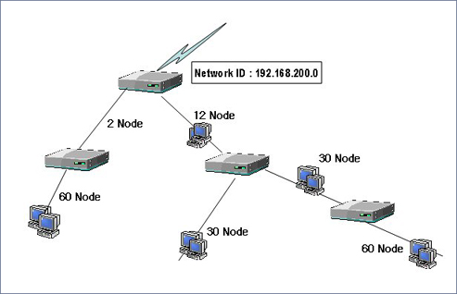
VLSM( Variable Length Subnet Mask ) example
23
Notes:
23

Slide 24
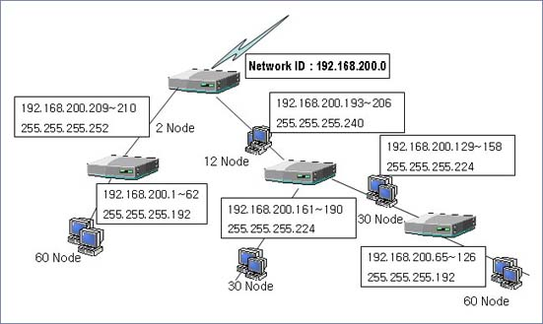
VLSM( Variable Length Subnet Mask ) example
24
Notes:
24

